Slide 1
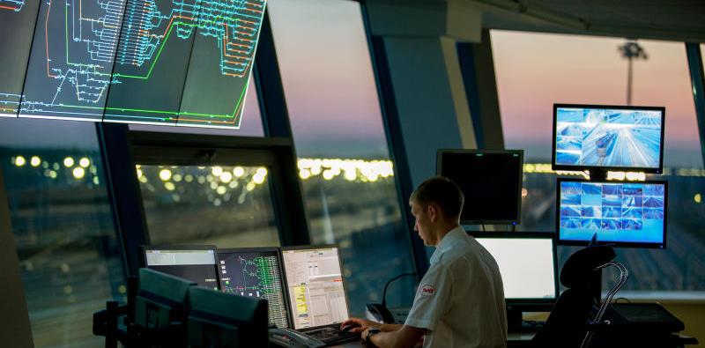
Комфортная рабочая среда
Захаров Николай Александрович
26-27 ноября 2020 г.

Slide 2
Что мы вкладываем в понятие комфортная рабочая среда
Это комплекс мероприятий направленный на повышение комфортности и привлекательности работы:
Безопасность и комфорт на рабочем месте
Безопасность
Современный дизайн
в интерьере
Экологичность
Новые технологии и автоматизация
Эргономичность
Доброжелательная атмосфера

Slide 3
Идея проекта
предложена на сетевом совещании руководителей блока управления персоналом и представителей функциональных филиалов компании, с участием генерального директора – председателя правления ОАО «РЖД» Олега Валентиновича Белозёрова
Цель проекта
Создание условий для комфортной работы персонала
80 предприятий приняли участие в конкурсе

Slide 4
Параметры отбора
Системность и реализуемость предлагаемых решений
Наличие согласования начальником железной дороги и начальником соответствующего функционального филиала
01
02
03
Наличие квалифицированной и мотивированной команды, в составе которой не менее пяти молодых работников до 35 лет, имеющих опыт участия в молодежных мероприятиях
04
Эффект в части популяризации создания комфортных условий для работников
32 проекта соответствовали требованиям и параметрам отбора

Slide 5
5 победителей конкурса
1
Моторвагонное депо Горький-Московский
Горьковской дирекции моторвагонного подвижного состава
2
Путевая машинная станция № 20 ст. Крахаль
Западно–Сибирской дирекции по ремонту пути
3
Вологодский производственный участок
Северной дирекции по управлению терминально– складским комплексом
4
Златоустовская дистанция пути
Южно-Уральской дирекции инфраструктуры
5
Вокзал Самара
Куйбышевской региональной дирекции железнодорожных вокзалов

Slide 6
5 направлений по повышению комфортности и привлекательности работы
01
02
03
Современное пространство
(дизайн в соответствии с брендбуком)
Материально-техническое
обеспечение
Коммуникации
Внешний фасад административного здания
Кабинеты ИТР
Места общего пользования
душевые и раздевалки
комнаты приема пищи
сушилки
табельные
столовая
медицинский пункт
Библиотека
Тренажерный спортивный зал
Территория
ландшафтный дизайн
парковка
велопарковка
Современный инструмент и спецтехника
Склад, технологии маркировки и считывания
Спецодежда
Система доступа
Сервисный портал
Информационные панели
Терминалы доступа к электронным кадровым сервисам
Коворкинг – зоны
04
05
05
HR процессы:
Мотивация. Развитие. Продвижние.
Технологии
Современные технологии в обучении
«Час знаний»
Награды
Бонусный пакет и КСП
Интерактивная доска почета
Электронный кадровый документооборот
Рекрутинг
Наставничество
Карьерный навигатор
Модернизированный технический класс
Технологические изменения в производственном процессе

Slide 7
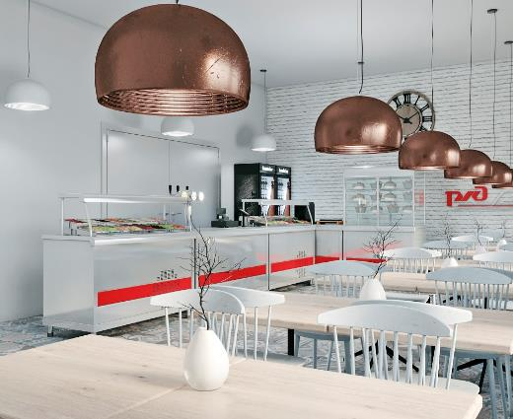
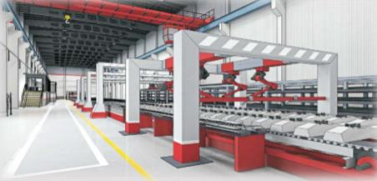
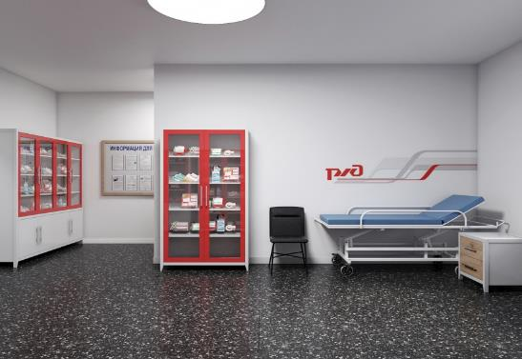
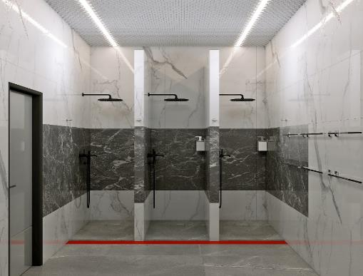
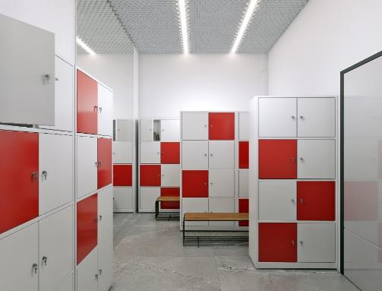
Разработан дизайн производственных и бытовых помещений
производственные цеха
раздевалки
душевые
комнаты приема пищи
столовые
кабинеты предрейсового инструктажа
медпункты

Slide 8
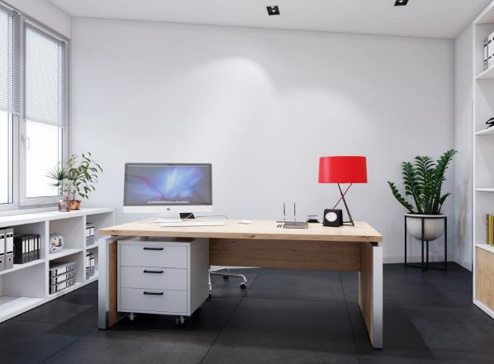
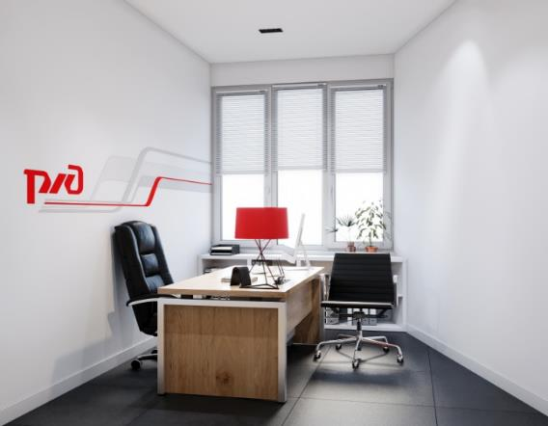
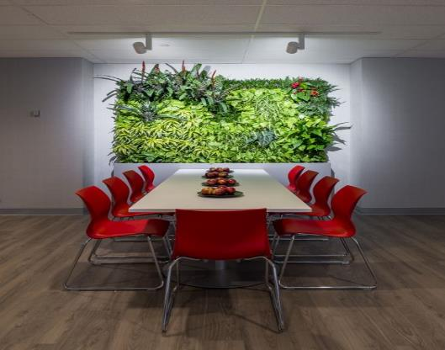
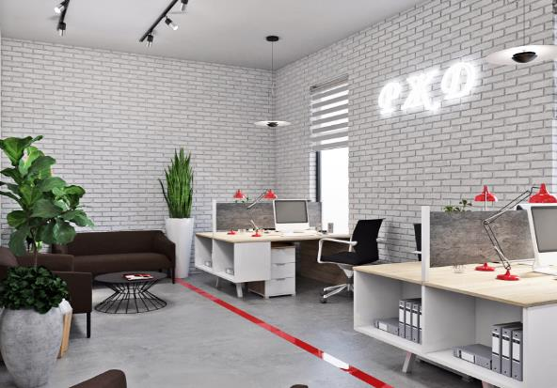
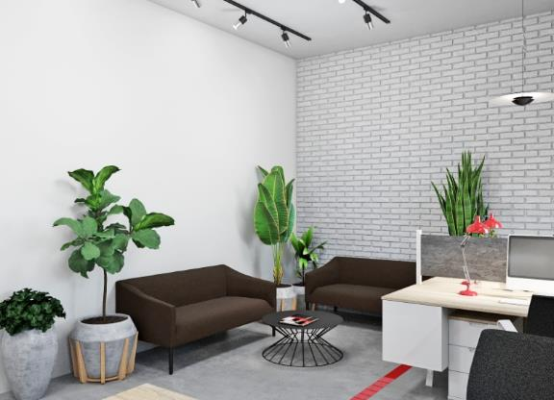
Кабинеты руководителей и специалистов, конференц-залы и комнаты переговоров

Slide 9
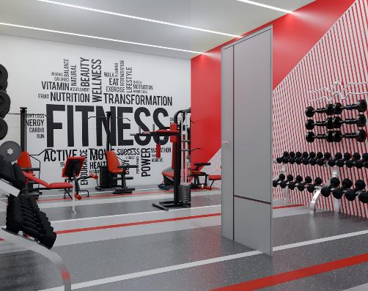
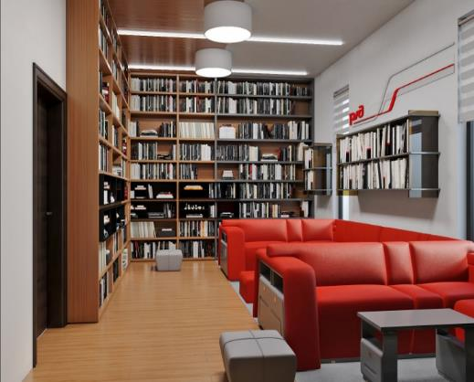
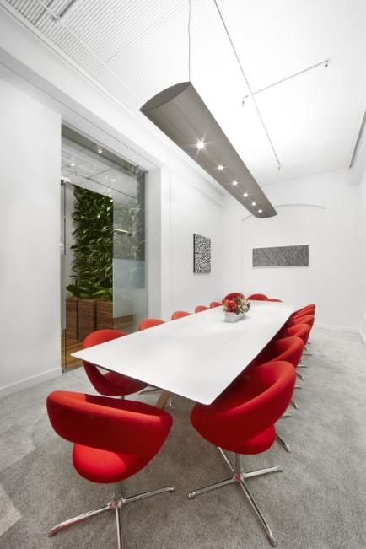
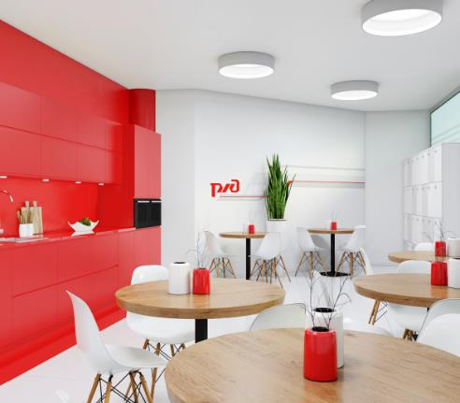
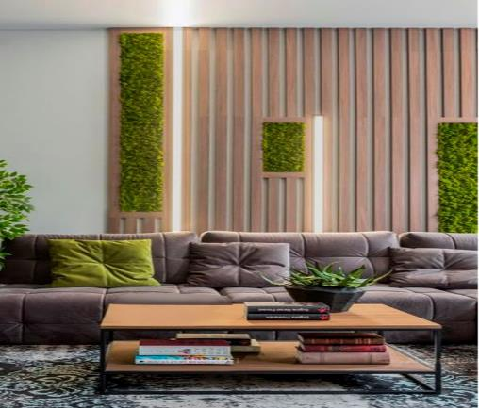
Комнаты приема пищи, фитнес зал и комната психологической разгрузки

Slide 10
Спасибо за внимание!

